Slide 1
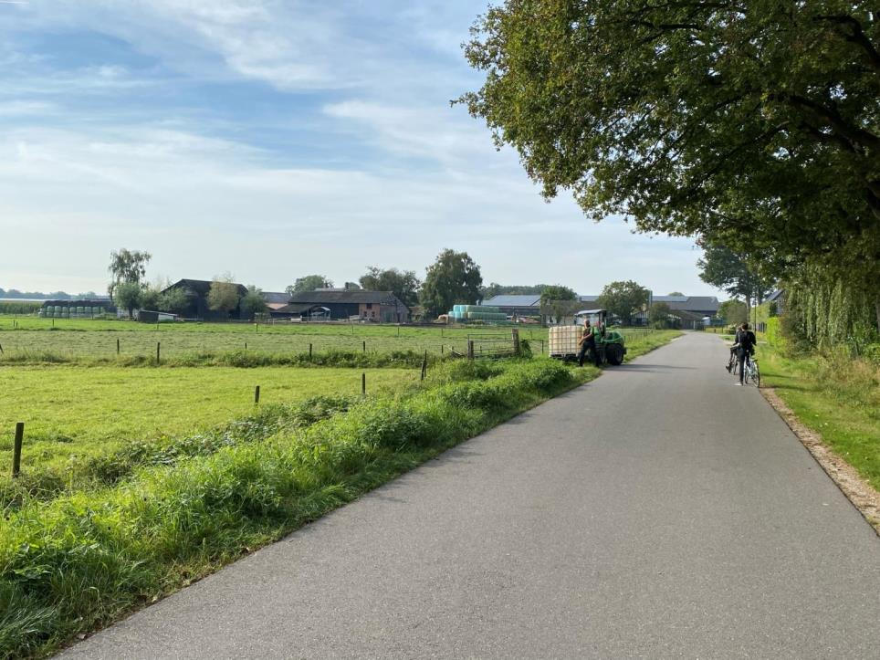
Visie Wonen buitengebied
Vught
Bewonersavond Cromvoirt, 21 april 2022

Slide 2
VISIE WONEN BUITENGEBIED VUGHT
Programma
19.30u Opening
19.35u Toelichting proces en analyse (plenair)
- Landschapswaardenkaart
- Bebouwingsconcentraties
- Vragen via Mentimeter (tussendoor)
20.00u Start informele ronde reacties op de kaarten
21u Einde

Slide 3
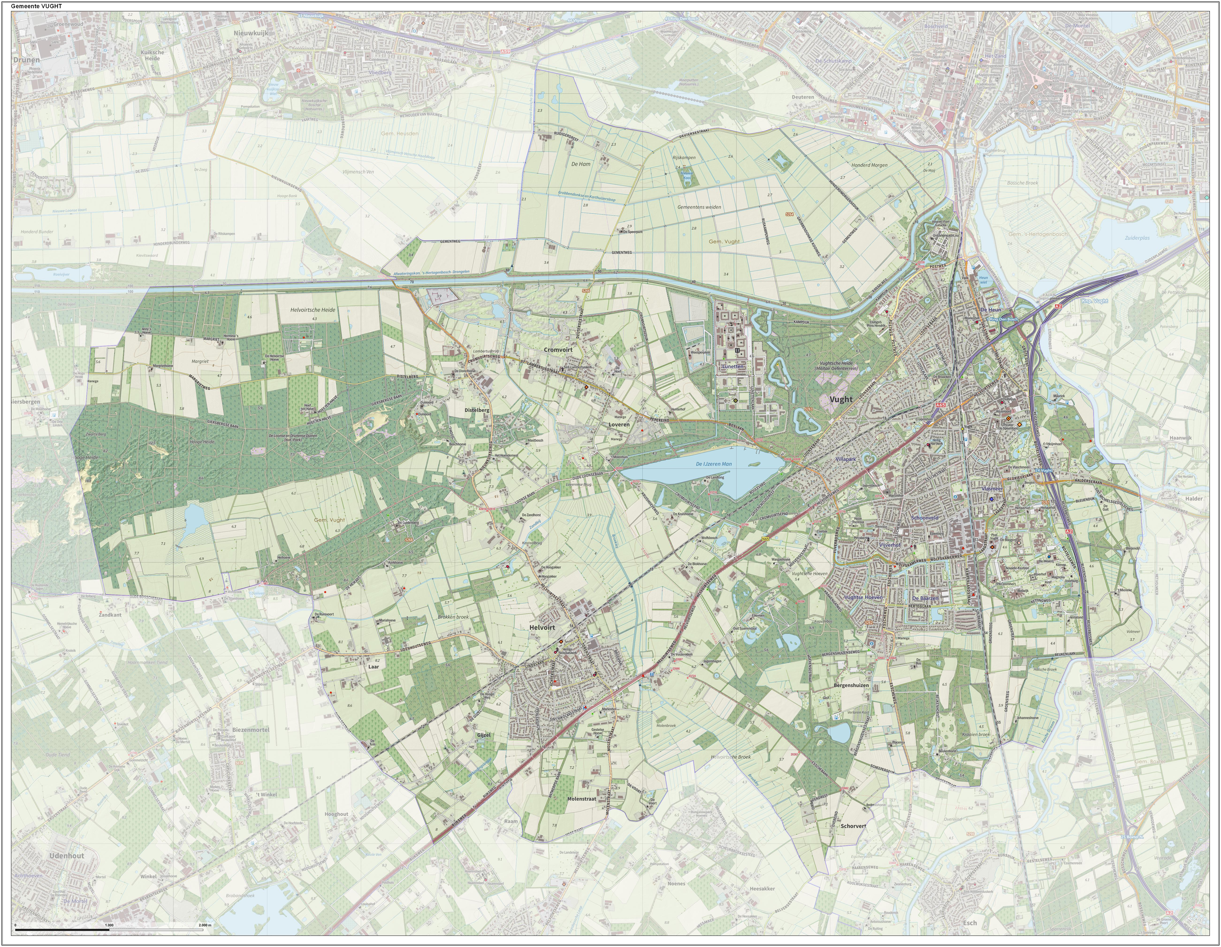
Wat is de aanleiding?
Geen mogelijkheid tot realiseren van woningen in het buitengebied
Provincie maakt ‘Ruimte voor Ruimte’ mogelijk (in bebouwingconcentraties)
De vraag naar woningen is groot > Provincie vraagt om een visie
Bebouwingsconcentraties + uitleglocaties
Wordt onderdeel van de Omgevingsvisie
Bron: https://upload.wikimedia.org/wikipedia/commons/f/f8/Gem-Vught-OpenTopo.jpg

Slide 4
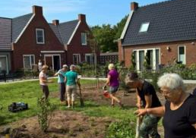
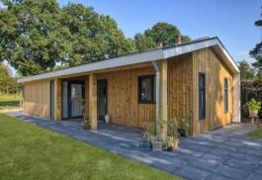
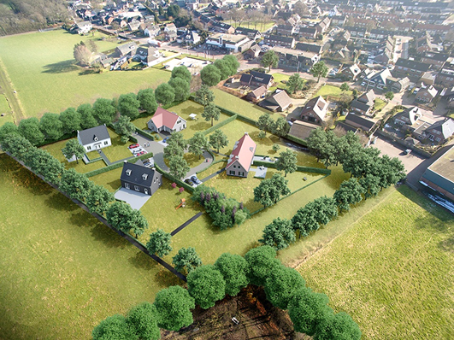
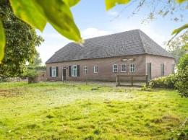
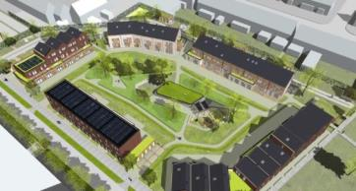
Wonen in het buitengebied
Seniorenhofje
Specifieke woonvormen
Ruimte voor Ruimte- woning
‘Plattelandswoning’
CPO (Collectief Particulier Opdrachtgeverschap)
Notes:
Overig: Prefab

Slide 5
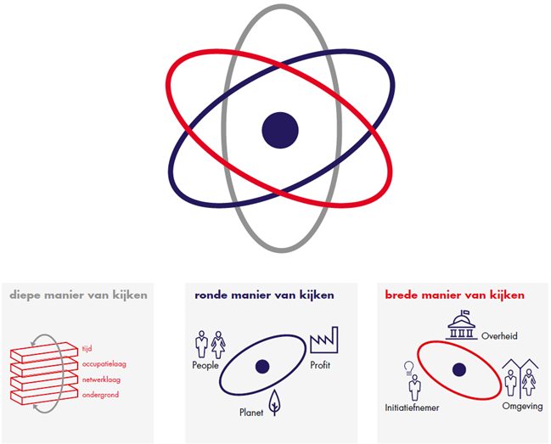
VISIE WONEN BUITENGEBIED VUGHT
Aanpak

Slide 6
VISIE WONEN BUITENGEBIED VUGHT
Stappen
Landschapswaarden
Analyse
Beleid
Lagenbenadering abiotisch, biotisch en antropogeen
Waarden
Deelgebieden
Waarden per deelgebied
Waarden wonen
Analyse
Beleid
Structuren dorpen, linten en buurtschappen
Belemmeringenkaart
Waarden
Per dorp, lint en buurtschap?
Kansrijke gebieden (of contramal?)
Proces
(Digitale) raadpleging raad en inwoners
Afstemming omgevingsvisie
(Digitale) raadpleging inwoners en raad
Afstemming omgevingsvisie
College
(Digitale) raadpleging inwoners en raad
Stap 1
Stap 2
Stap 3
Visie wonen buitengebied Vught
Afwegingskader landschapskwaliteiten
Afwegingskader woonlocaties

Slide 7
VISIE WONEN BUITENGEBIED VUGHT
Analyse

Slide 8
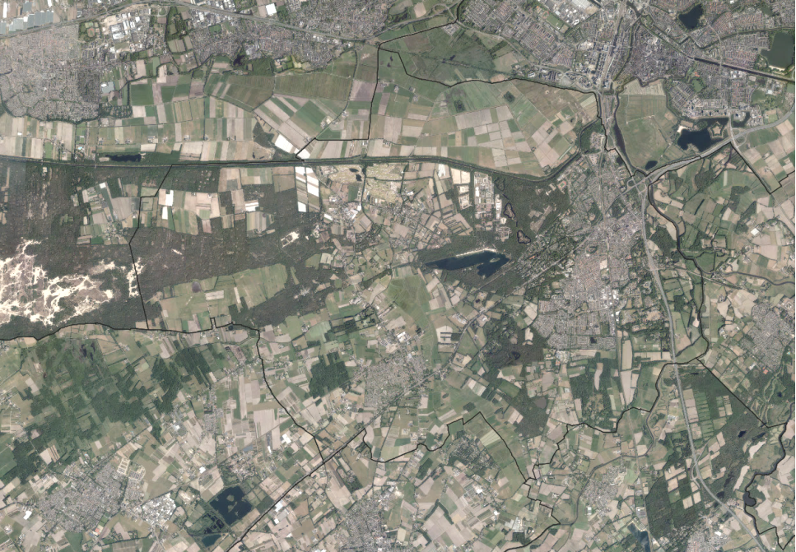
VISIE WONEN BUITENGEBIED VUGHT
Gemeente Vught

Slide 9
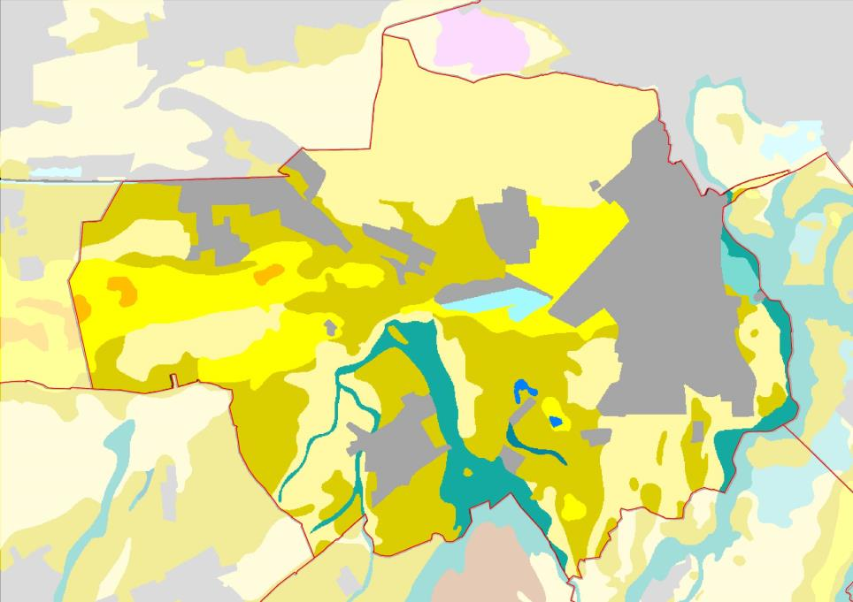
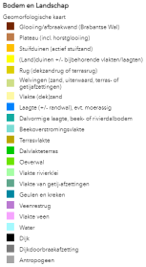
Abiotisch - geomorfologie
Cromvoirt
Vught
Helvoirt

Slide 10
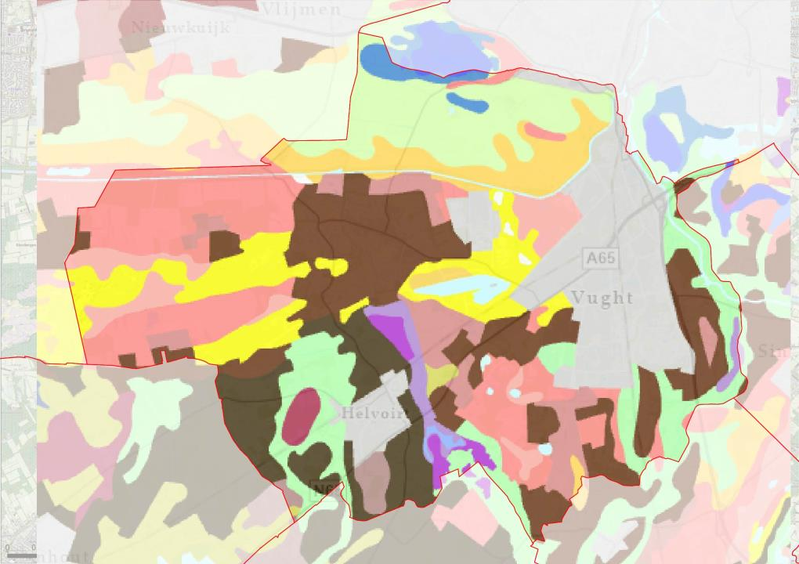
Abiotisch - bodemkaart
Cromvoirt
Vught
Helvoirt

Slide 11
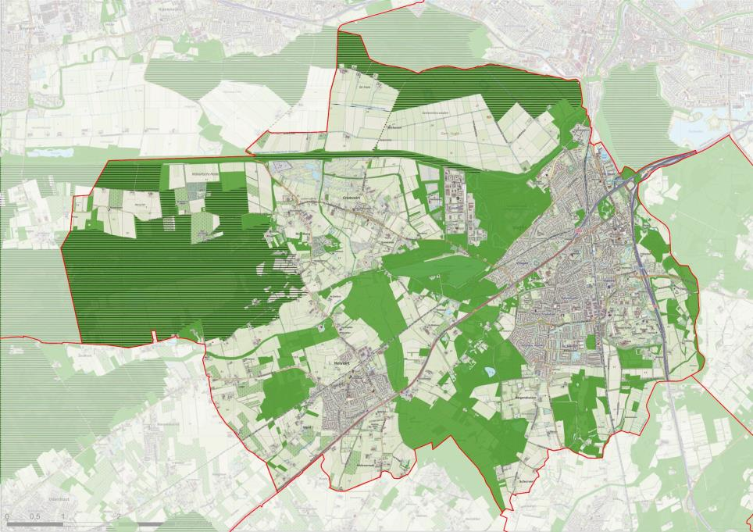
Biotisch - natuur
Cromvoirt
Vught
Helvoirt

Slide 12
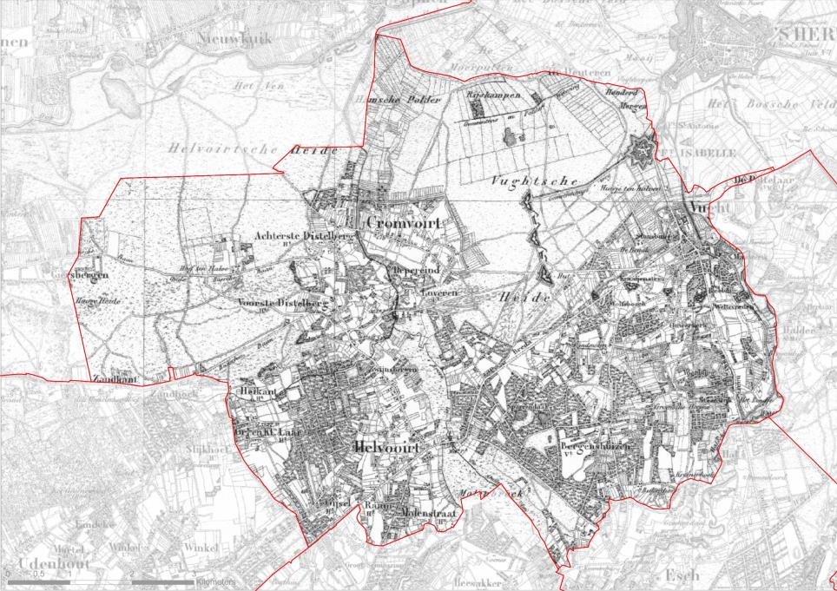
Antropogeen - 1850

Slide 13
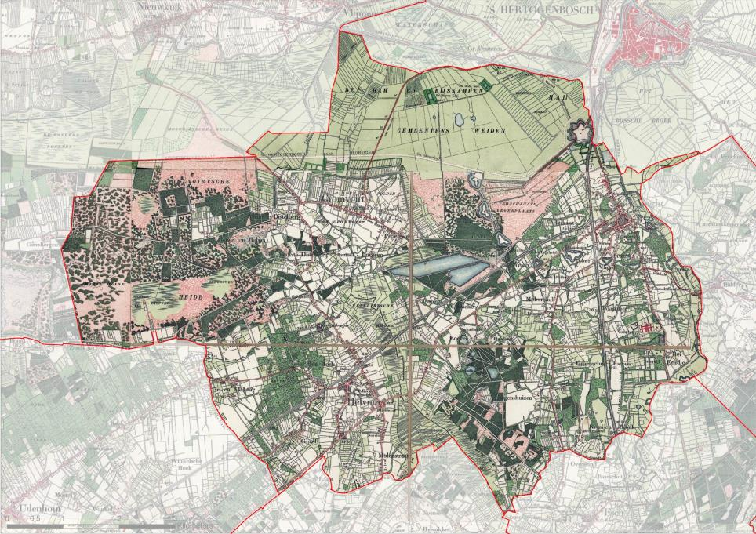
Antropogeen - 1900
Cromvoirt
Vught
Helvoirt

Slide 14
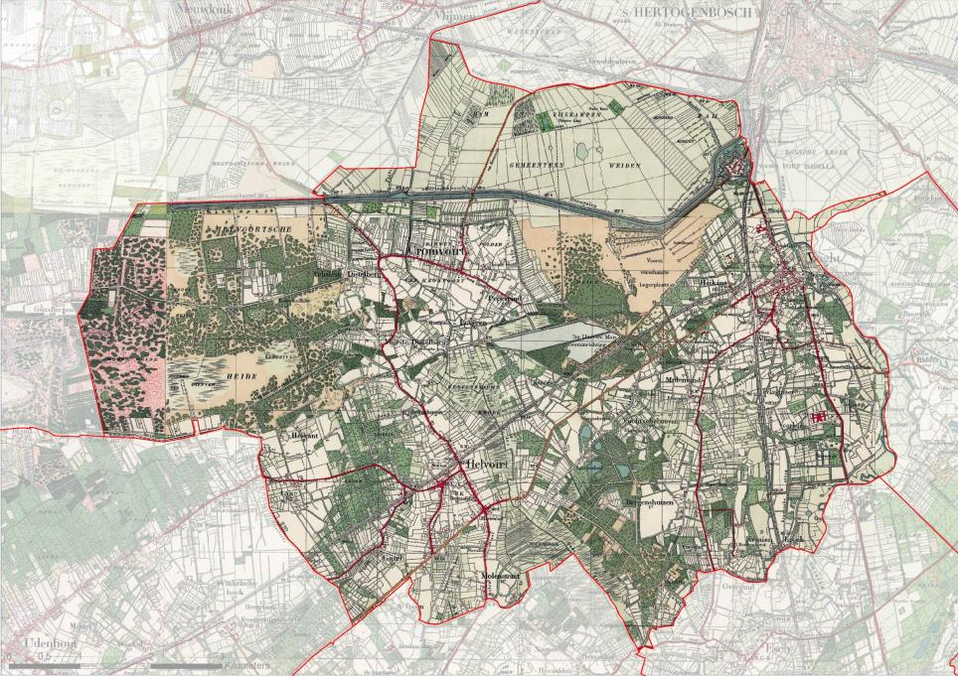
Antropogeen - 1930
Cromvoirt
Vught
Helvoirt

Slide 15
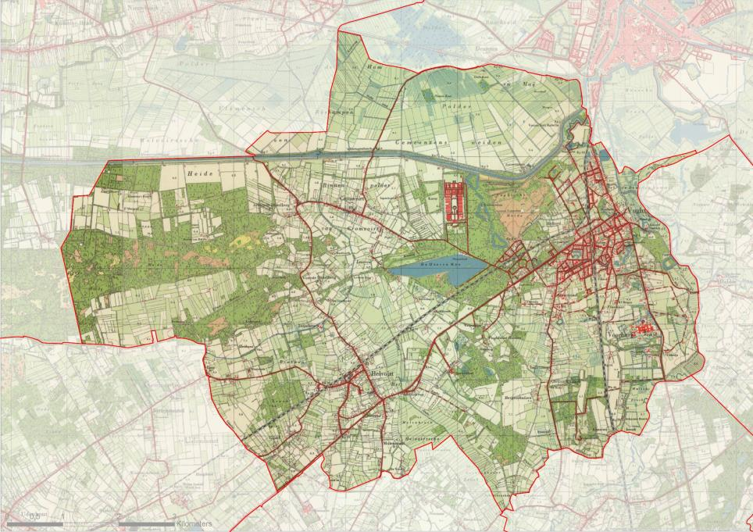
Antropogeen - 1960

Slide 16
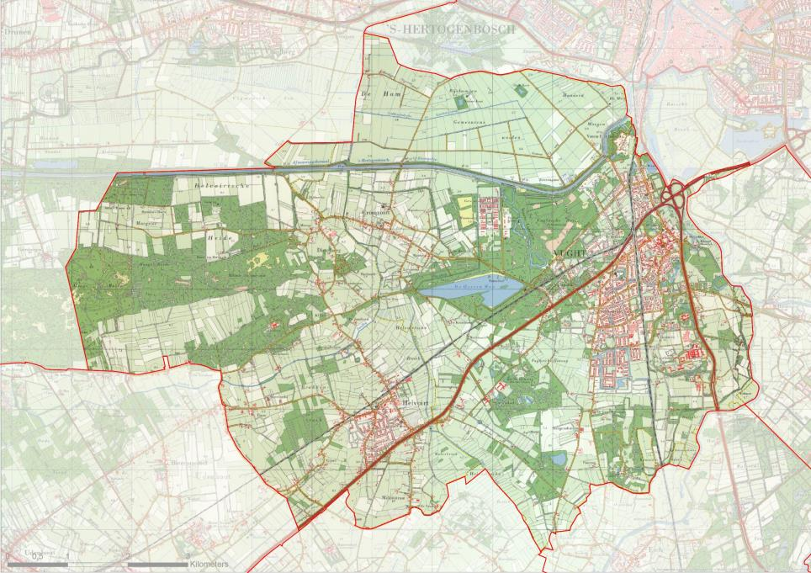
Antropogeen - 1980
Cromvoirt
Vught
Helvoirt

Slide 17
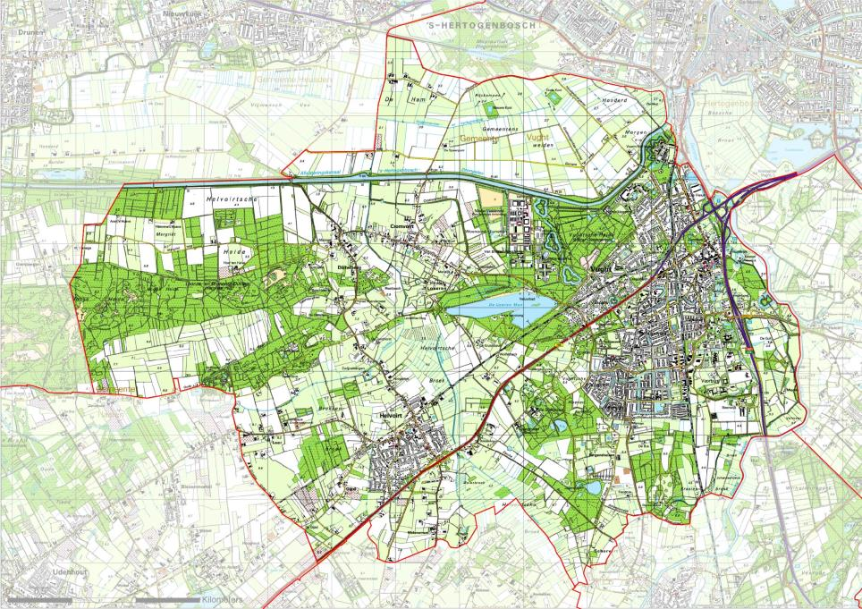
Antropogeen - 2000
Cromvoirt
Vught
Helvoirt

Slide 18
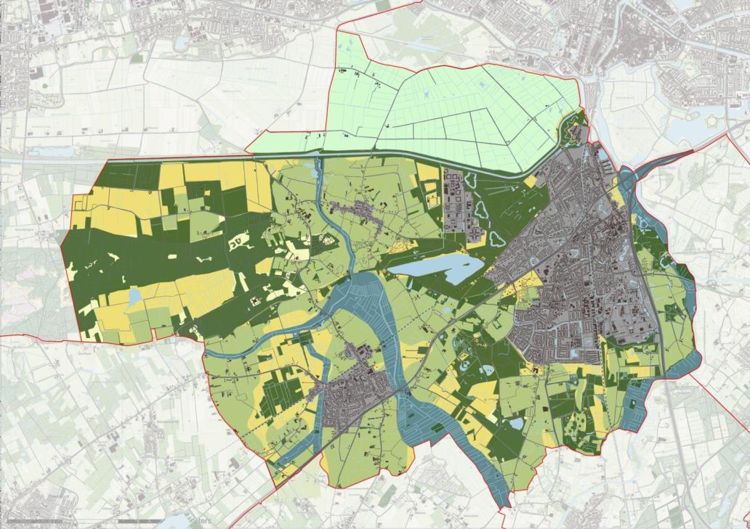
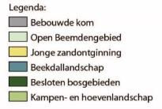
Landschapstypen
Cromvoirt
Vught
Helvoirt

Slide 19
Landschapstypen – kwaliteiten (voorbeelduitwerking)
Open Beemdengebied
Grootschalig open gebied
Geen tot weinig opgaande beplanting
Beerse overlaat gebied
Zichtrelatie met ‘s-Hertogenbosch
Twee historische eendenkooien
Historisch inundatiegebied linie 1629
Natura 2000
Weidevogelgebied
Vlinder: Pimpernelblauwtje
Agrarische functie
(natte) weide- en hooilanden
De basis voor de waardenkaart van de omgevingsvisie

Slide 20
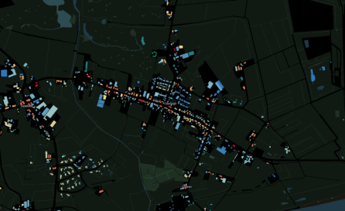
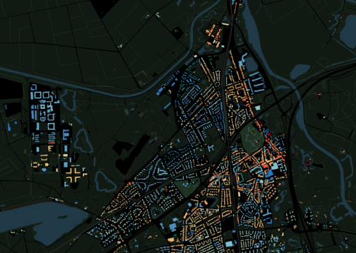
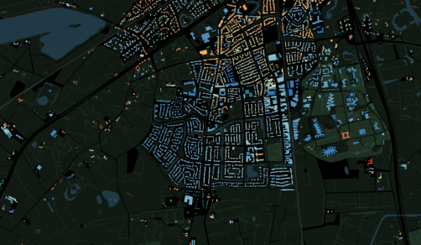
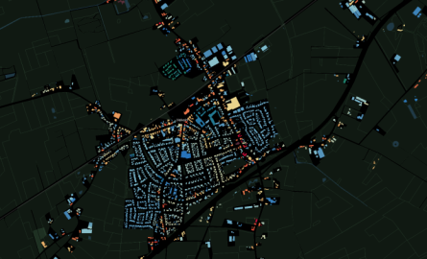
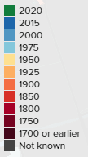
VISIE WONEN BUITENGEBIED VUGHT
Resultaten 1e stap
Analyse stedenbouwkundige structuren
Cromvoirt
Vught
Helvoirt

Slide 21
VISIE WONEN BUITENGEBIED VUGHT
Bebouwingsconcentraties

Slide 22
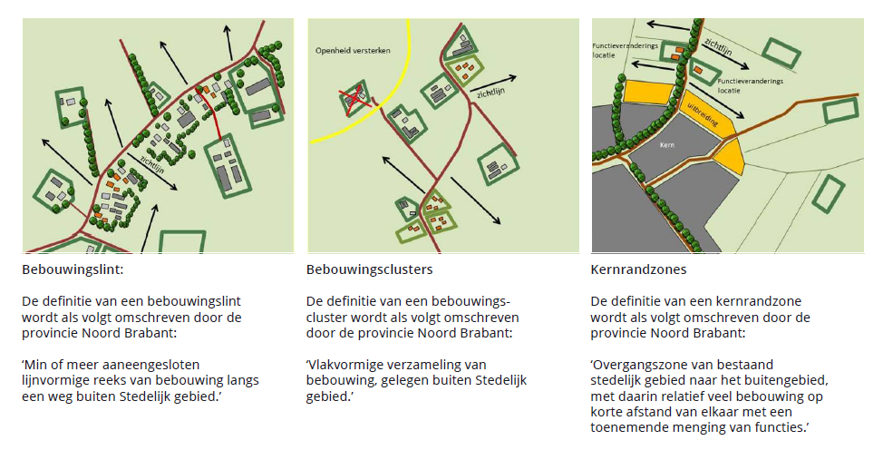
VISIE WONEN BUITENGEBIED VUGHT
Bebouwingsconcentraties

Slide 23
VISIE WONEN BUITENGEBIED VUGHT
Afwegingscriteria
Ruimte voor ruimte regeling
Er dient een aanzienlijke winst van de omgevingskwaliteit (binnen de gemeente Vught) plaats te vinden. Per Ruimte voor ruimtekavel bestaat die uit twee voorwaarden:
milieuwinst door het inleveren van 3500 kg fosfaatrechten voor varkens of kippen;
landschappelijke kwaliteitswinst door de sloop van 1000 m² leegkomende gebouwen.

Slide 24
VISIE WONEN BUITENGEBIED VUGHT
Afwegingscriteria
Mogelijke criteria voor toevoeging nieuwe (Ruimte-voor-Ruimte-)woningen:
Mate van concentratie van verstedelijking / ruimtelijke aanhechting op de kern
Inspelen op demografische ontwikkelingen
Verknoping van stedelijke ontwikkelingen aan infrastructuur
De ligging ten opzichte van voorzieningen (zorg / winkels) en de culturele, sport en vrijetijdsvoorzieningen
Zorgvuldig ruimtegebruik
Ontwikkelingsperspectief (bijvoorbeeld overwegend agrarisch? Of mix wonen/agr.?)
mate van bebouwing (maximale capaciteit bereikt?)
Geen belemmering / beperkingen opleveren voor bestaande agrarische bedrijven
Meerwaardecreatie in omgevingskwaliteit
Mogelijkheden voor het benutten van koppelkansen

Slide 25
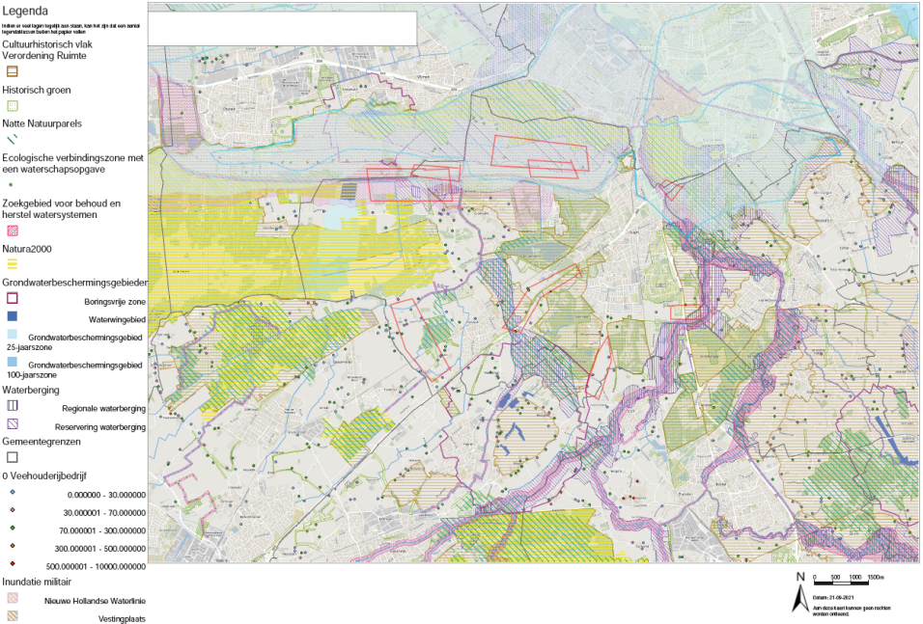
VISIE WONEN EN LANDSCHAPSKWALITEITEN VUGHT
Resultaten 1e stap
Belemmeringenkaart

Slide 26
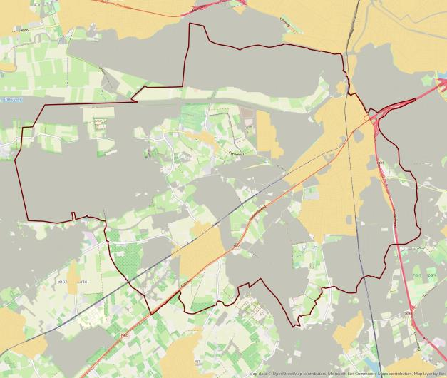
Belemmeringenkaart - vereenvoudigd
■ Kernen
■ Ruimteclaims
■ Afweegbaar

Slide 27
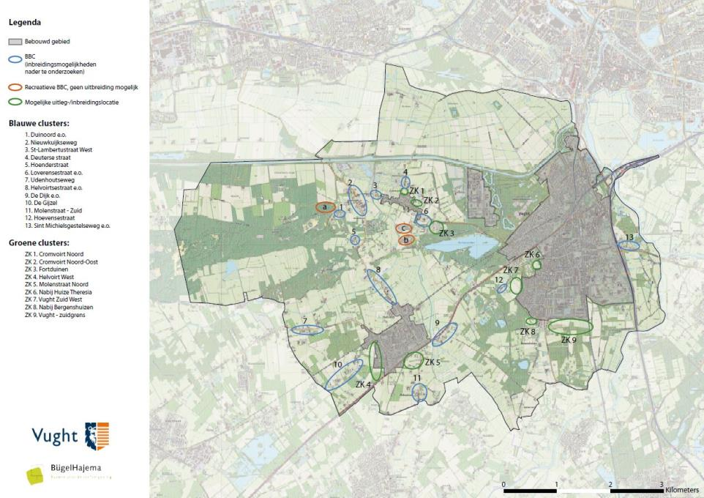
VISIE WONEN BUITENGEBIED VUGHT
Verkenning bebouwingsconcentraties en uitleggebieden, april 2022
Concept!

Slide 28
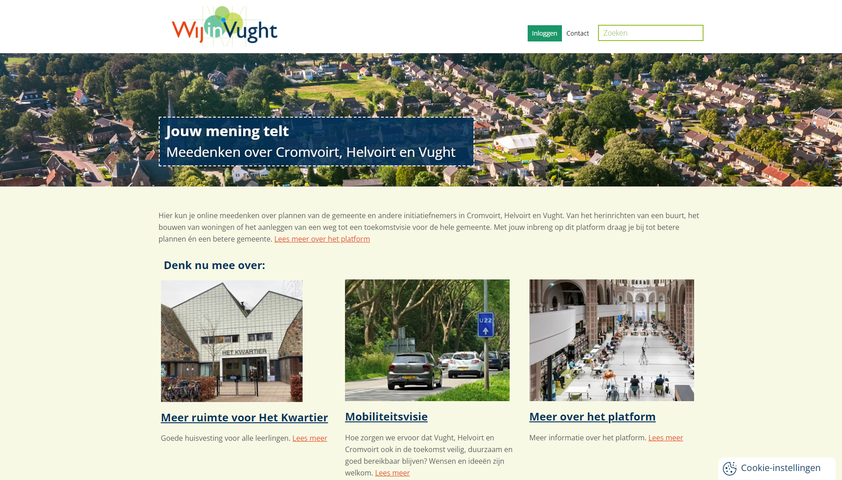
En hoe nu verder?
Enquête op www.Wijinvught.nl tot 15 mei 2022
In gesprek en kennis ophalen in de buurthuizen van Cromvoirt, Helvoirt, Vught
Aan de slag met de vertaling ervan in de visie

Slide 29
Globale planning
Resultaten analyseren (april 2022)
Terugkoppeling aan het college (mei 2022)
Terugkoppeling: participatieplatform / infographic (mei/juni 2022)
Vaststelling raad (na zomerreces 2022)

